Slide 1

Geni@l Klick
Deutsch für die Romandie
Kursbuch 10. und 11. Klasse
Band 1
Plateau 1

Slide 2
Notes:
KB47

Slide 3
Warum möchtest du nach Madrid?
Weil ich Spanisch lernen möchte.
Was machst du, wenn es schneit?
Da gehe ich Ski fahren. Das ist super!
Wie findest du einen Film ohne Happy End?
Total doof! Er macht mich nur traurig.
Was soll ich nur anziehen?
Warum nicht das blaue T-Shirt? Das sieht gut aus.
Wer ist der Grösste in deiner Familie?
Das ist mein Bruder. Er ist 1,80 Meter gross.
Was braucht man zum Boxen?
Ein paar Handschuhe und viel Kraft.
Wo kann ich die Hose anprobieren?
Die Kabinen sind auf der linken Seite.
Wie war das Wetter?
Es war kalt und es hat geregnet. Brrr!
Wie war deine Gastfamilie?
Die war total nett. Wir haben viel miteinander gemacht.

Slide 4
Was findest du furchtbar?
Wenn es immer regnet.
Warum magst du Tischtennis?
Weil man da schnell sein muss.
Wie oft trainierst du in der Woche?
Zweimal. Am Dienstag und am Donnerstag.
Wo warst du in den Ferien?
In Italien. Das war toll!
Was kosten die Schuhe?
70 Franken.
Haben Sie die Jeans in Grösse L?
Tut mir leid. Wir haben sie nur in Grösse S.
Was ist los? Warum bist du genervt?
Meine Schwester ist blöd. Sie ärgert mich jeden Tag.

Slide 5
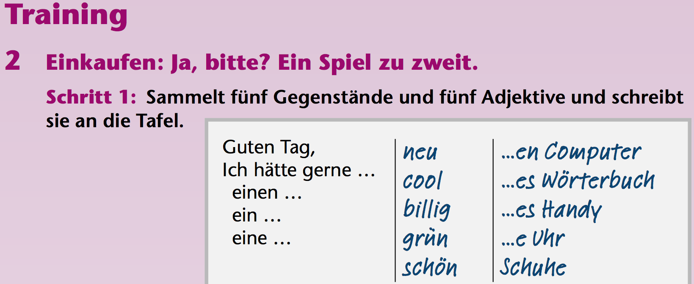

Slide 6

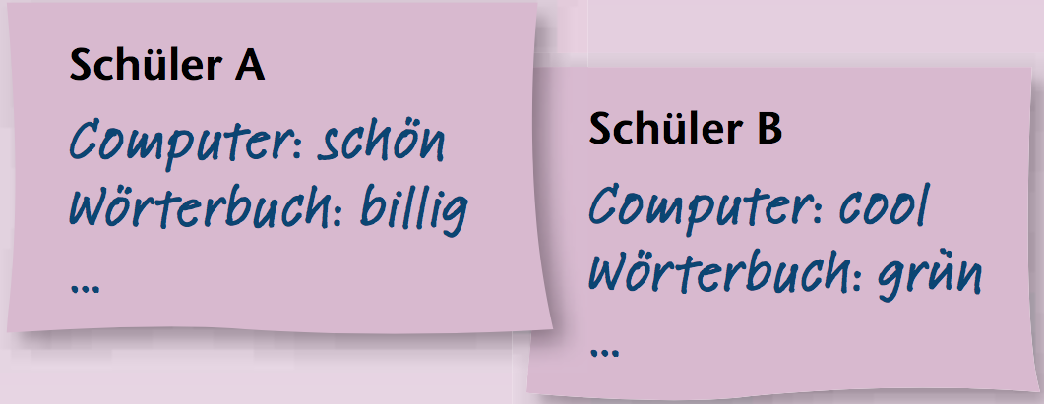

Slide 7
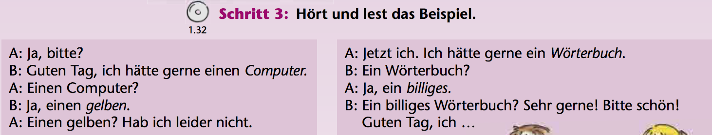

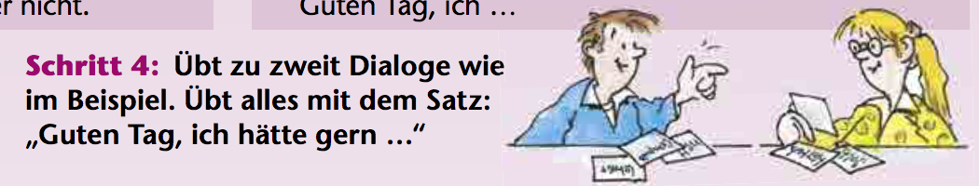

Slide 8
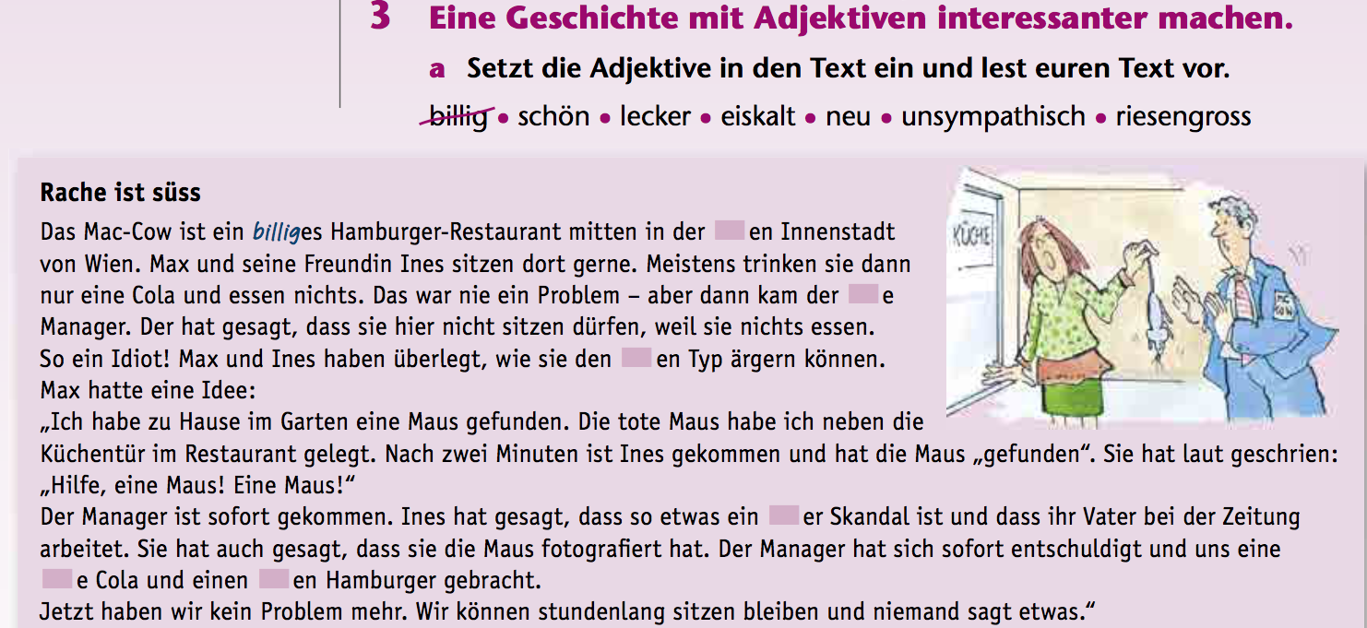

schönen
neue
unsympathischen
riesengrosser
eiskalte
leckeren

Slide 9
1. Bild eins bedeutet,
dass man hier stoppen muss.
2. Bild zwei bedeutet,
dass er schlecht hört.
3. Bild drei bedeutet,
dass jetzt Winter ist.
4. Bild vier bedeutet, dass
heute Weihnachten ist.
5. Bild fünf bedeutet,
dass man hier nicht laut
sprechen darf.
6. Bild sechs bedeutet, dass du doof bist.
7. Bild sechs bedeutet, dass es sehr gut ist.

Slide 10
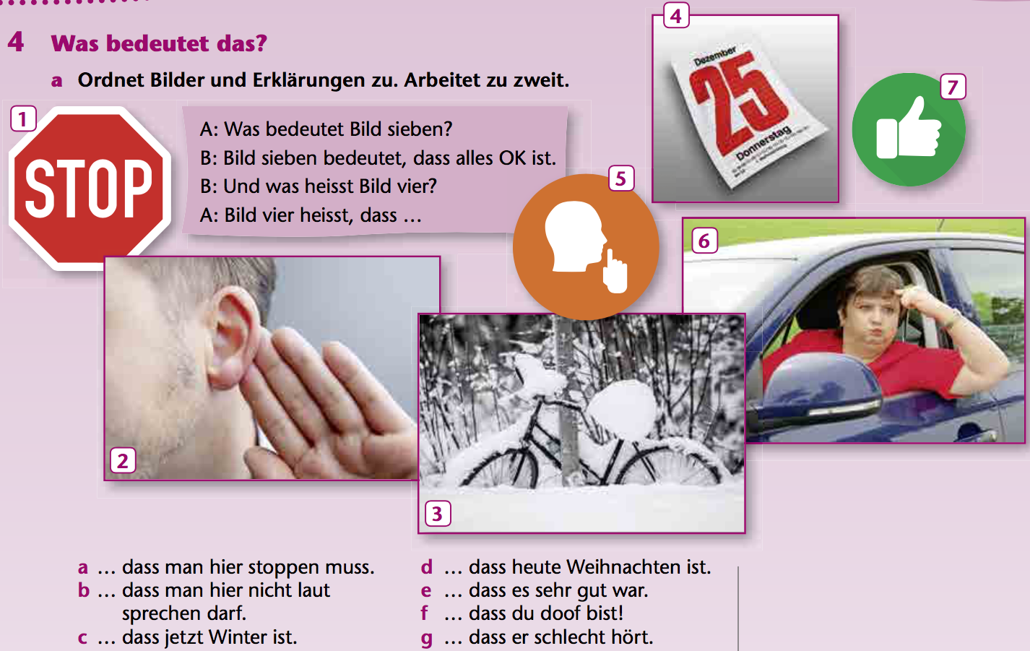

Slide 13
Lösungsvorschläge
… wenn du schlechte Noten hast?
  Ich lerne mit Freunden.
… wenn du ins Kino gehen willst und keine Geld hast?
  Ich leihe mir Geld. / Ich frage meine Eltern.
… wenn du schlimme Halsschmerzen hast?
  Ich gehe zum Arzt. / Ich nehme Medikamente.
… wenn du schlechte Laune hast?
  Ich mache Sport. / Ich höre Musik.

Slide 14
Lösungsvorschläge
… wenn du den Geburtstag von deinem besten Freund vergessen hast?
  Ich entschuldige mich und schenke ihm etwas. / Ich rufe ihn an.
… wenn es in den Ferien immer regnet?
  Ich gehe ins Kino. / Ich bleibe zu Hause. / Ich spiele Computer.
… wenn du den Bus zur Schule verpasst hast?
  Ich fahre mit dem Fahrrad zur Schule. / Ich laufe.
… wenn du deine Hausaufgaben vergessen hast?
  Ich sage es meinem Lehrer.

Slide 16
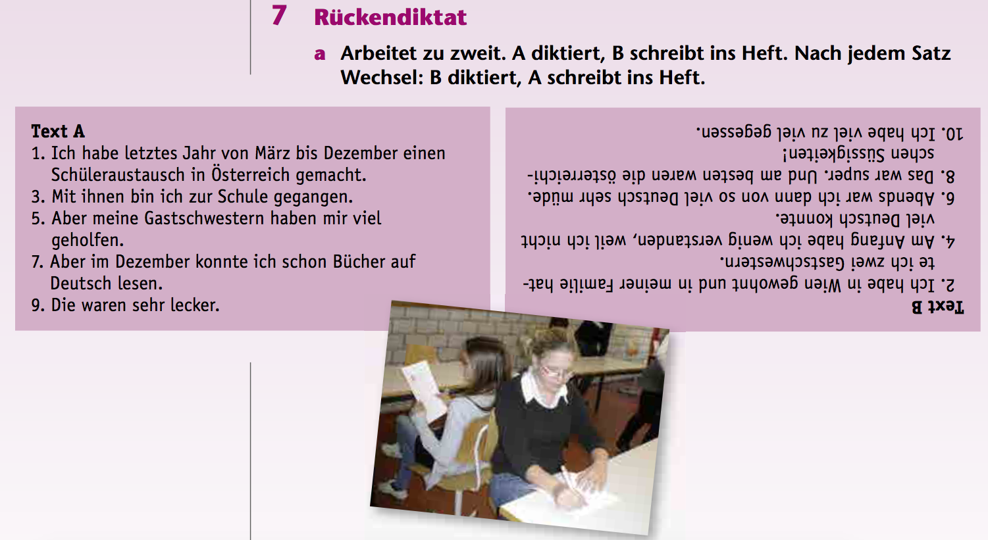


Slide 17
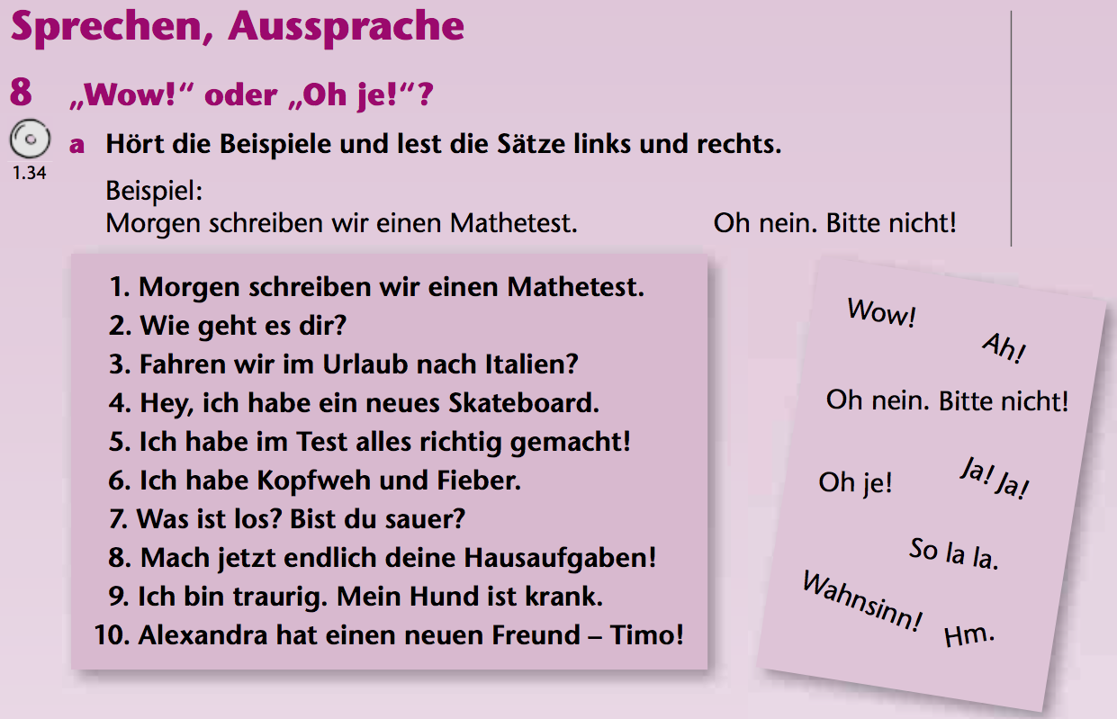
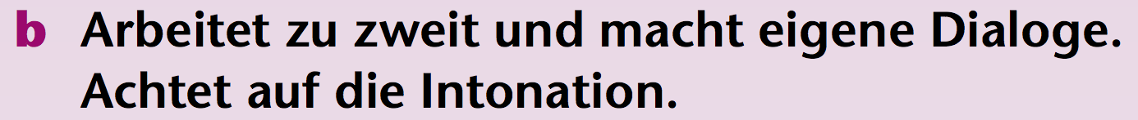

Slide 18
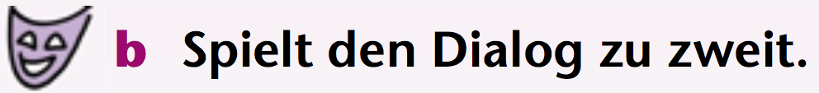
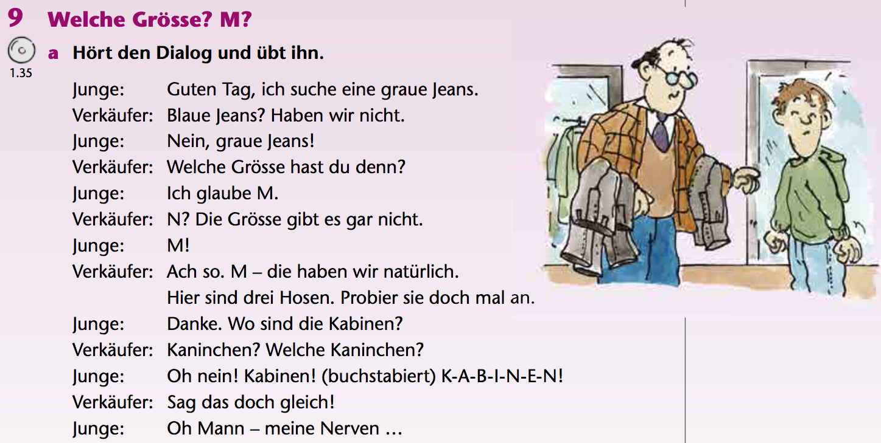

Slide 19
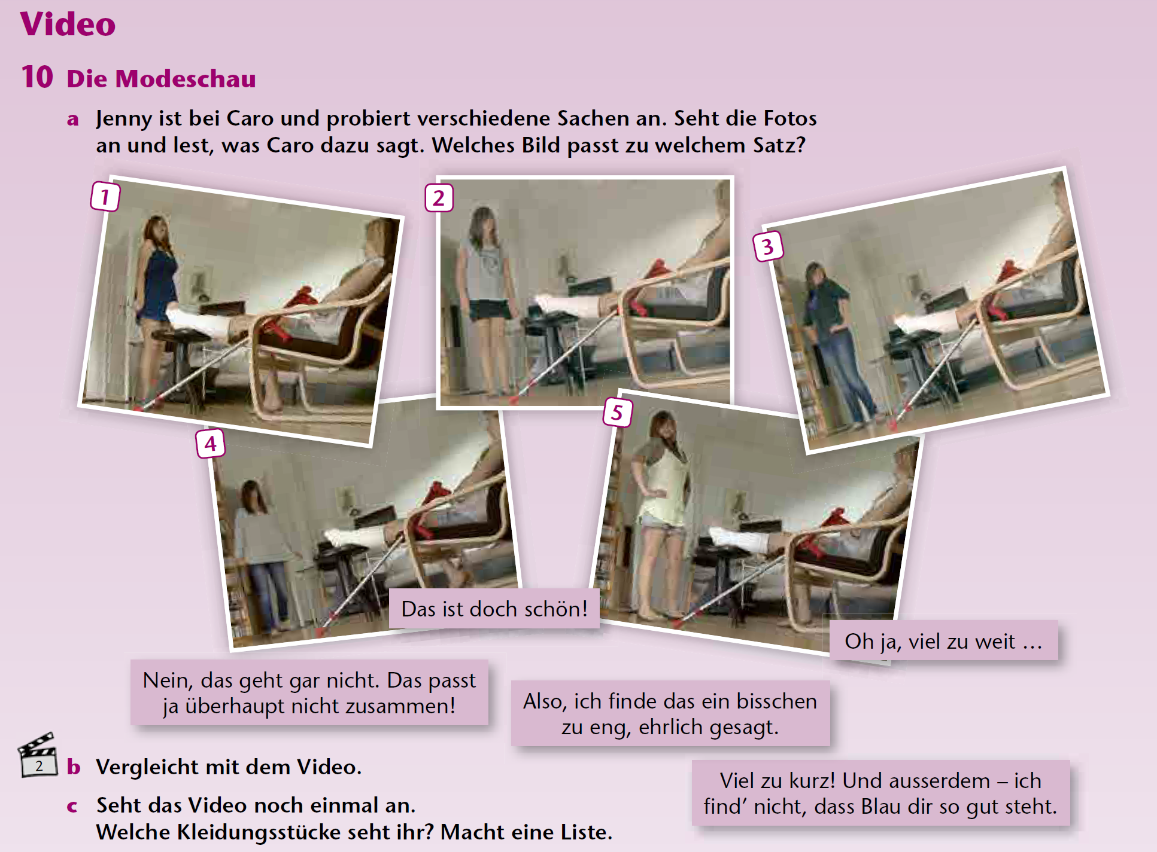
2
4
5
3
1

Slide 20

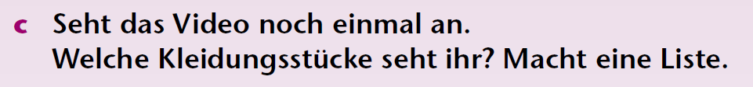
Jenny:
ein buntes T-shirt
eine kurze graue Hose
ein gelbes T-shirt
ein braunes T-shirt
ein blaues Kleid
einen (weiten) grauen Pullover
eine (enge) blaue Jeans
eine schwarze Jacke
ein blaues T-shirt
ein graues T-shirt
einen schwarzen Rock
Caro:
ein weisses T-shirt
eine weisse Bluse
eine kurze Jeans

Slide 21
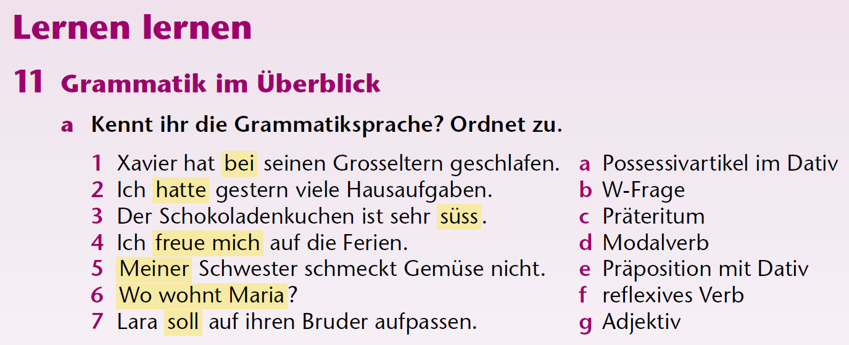
e
c
g
f
a
b
c
1___ 2___ 3___ 4___ 5___ 6___ 7___
a___ b___ c___ d___ e___ f___ g___
S. 102
S. 99
S. 101
S. 101
S. 102
S. 101
S. 103

